Slide 1
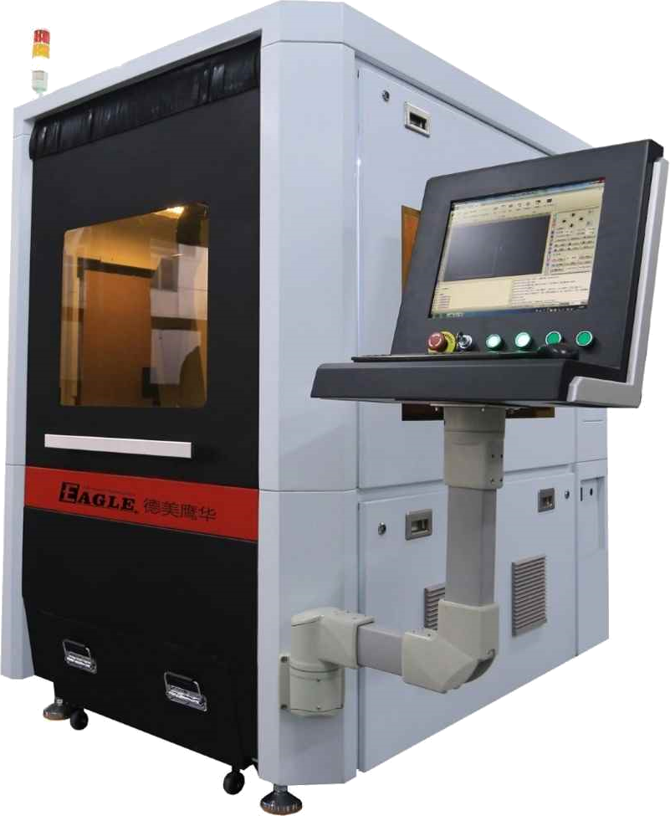
鹰华激光小课堂
X-6060 开机

Slide 2
课件内容摘要
本课程详细介绍 X-6060 光纤激光切割机的开机操作步骤，以及开机过程中的注意事项，帮助用户快速开始使用设备。
课程按照常规开机顺序分别介绍了设备主机、辅助气体和排风机的启动步骤和注意事项。通过本课程的学习，用户应熟练掌握 X-6060 光纤激光切割机的开机操作步骤，以及可能遇到的问题和解决方法。
www.gueagle.com.cn

Slide 3
EAGLE LASER
启动主机
目视检查所有电气连接和水冷机水路连接，并确认水冷机水位线位于绿色区域。
目视检查工作台面和运动系统部件上无杂物。
打开总开关。
打开钥匙开关。
打开总电开关。
打开伺服开关。
注意观察运动系统部件有无异常移动，注意听有无异常噪音。若有，请立即关闭伺服系统开关，并排查故障。
www.gueagle.com.cn

Slide 4
EAGLE LASER
启动主机–续
打开激光系统开关。
注意观察到激光器和切割头的冷却水管路有无漏水情况。若有，请立即关闭激光系统开关，并排查故障。
注意观察到激光器的冷却水路的水温，过低和过高都会造成激光器报警，需要等待一段时间，待水温升高或降低到要求范围，激光器才能正常工作。
启动电脑。
启动CypCut软件。
软件启动后，若界面显示报警信息，则需要立即根据具体情况排查故障。
运行系统复位。
按照软件提示进行运动系统复位，建立设备坐标系。否则，后续加工中可能出现运动系统部件超出加工区域范围，对部件造成损伤。
至此，主机启动部分完成。
www.gueagle.com.cn

Slide 5
EAGLE LASER
打开辅助气体
目视检查气路连接。
打开气阀。
注意观察有无漏气情况，注意听有无异常噪音。若有，请立即关闭气阀，并排除故障。
www.gueagle.com.cn

Slide 6
EAGLE LASER
启动排风机
目视检查风管和电气连接。
启动风机。
注意听有无异常噪音。若有，请立即关闭风机，并排除故障。
至此，设备所有启动步骤完成。
www.gueagle.com.cn

Slide 7
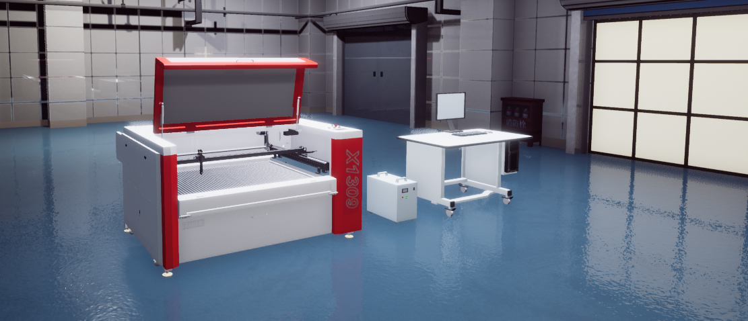
BEIJING GU EAGLE AUTOMATION CO.,LTD.
感谢观看
鹰华激光小课堂

